Slide 1
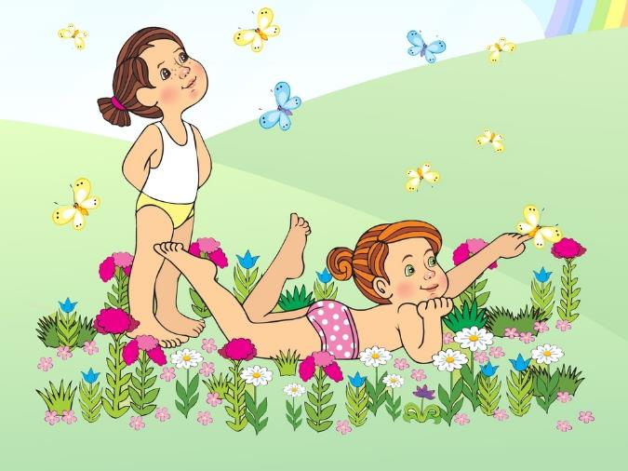
МАДОУ детский сад № 10 «Солнышко»
«Закаливание – путь к здоровью»
Выполнила: воспитатель Валиуллина М.Н

Slide 2
Цель: Сформировать представления о том, что такое закаливание, познакомить с видами и значением, научить родителей заботиться о здоровье детей 2 младшей группы
Задачи:
1)Изучение основных принципов закаливания
2)Изучение различных видов закаливания
3)Изучение правил закаливания
4)Разработка индивидуальной системы закаливания для детей и использование ее в повседневной жизни

Slide 3
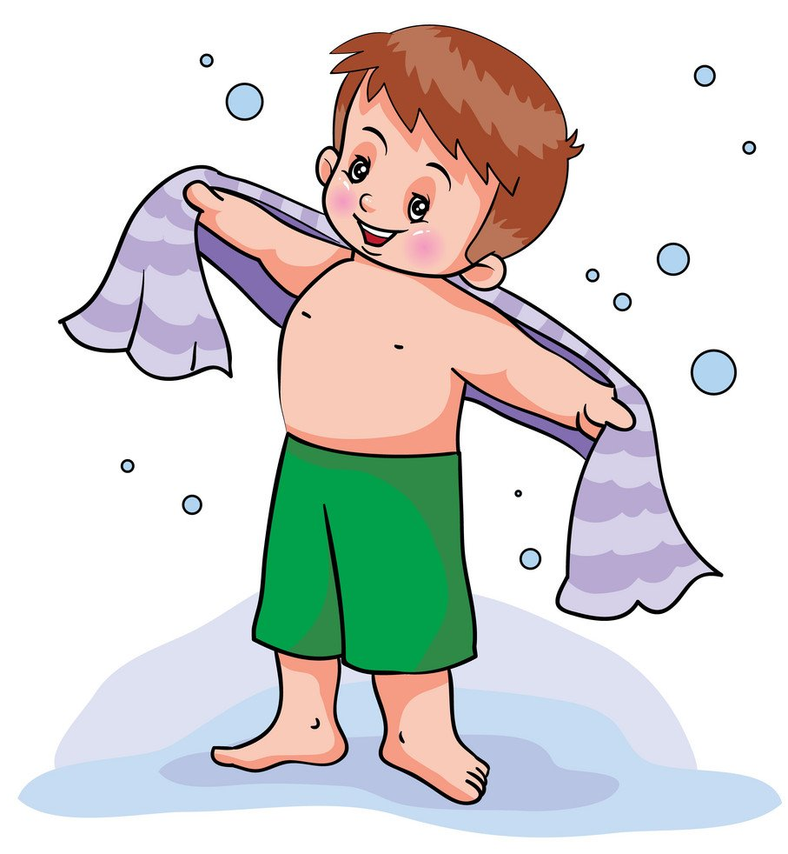
Закаливание
Детский организм отличается высокой приспособляемостью, поэтому закаливать ребенка лучше с первых же дней жизни, используя свежий воздух, солнечные лучи и воду. Давно известно, что закаленный ребе­нок крепче, выносливее, чем незакален­ный, он лучше переносит холод и жару, ве­тер и плохую погоду, реже болеет.
Систематическое закаливание ребенка с самого раннего возраста обуславливает со­вершенствование процессов терморегуля­ции в его организме. В результате организм ребенка может хорошо регулировать выра­ботку и отдачу тепла и приспосабливаться к соответствующим температурным услови­ям, предупреждая переохлаждение и пере­гревание.

Slide 4
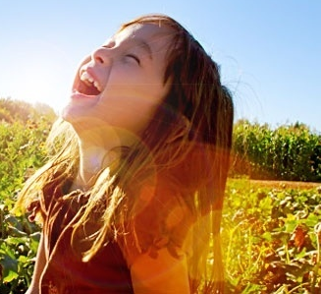
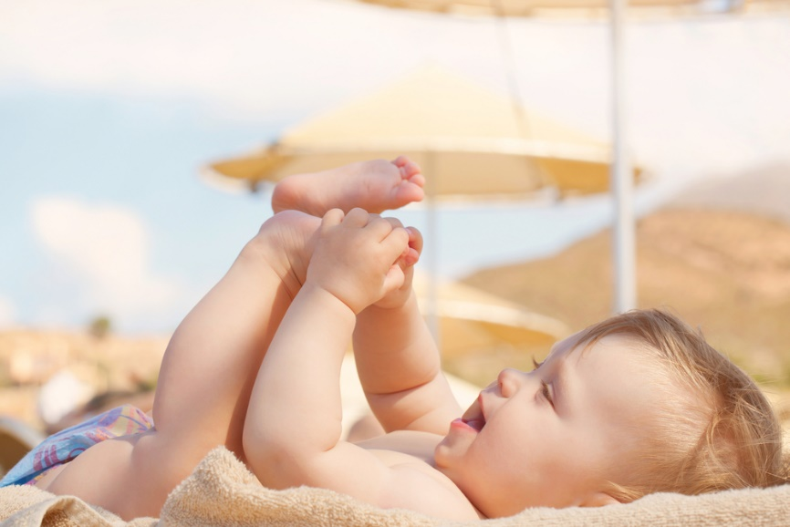
Правила закаливания
1. Индивидуальность
Сопротивляемость внешним воздействи­ям и способность к регуляции тепла у ма­леньких детей развита слабее, чем у более старших детей. Поэтому начинать закалива­ние можно только у совершенно здорово­го ребенка, учитывая его физическое и психическое развитие, поведение и реакции на окружающие условия. К закаливанию ослабленных детей необходимо подходить особенно осторожно.

Slide 5
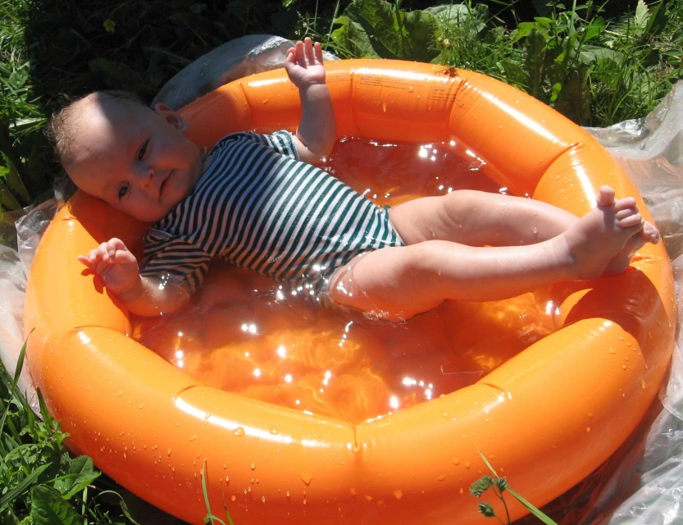
Правила закаливания
2. Постепенность
При проведении закаливающих процедур, особенно в первые дни, нужно вниматель­но следить за самочувствием ребенка, мас­сой тела, сном, аппетитом. Постепенность - одно из основных правил закаливания. Не следует сразу подвергать ребенка воздейст­вию холодной воды или лучей палящего солнца. Детский организм постепенно при­спосабливается к необычным условиям, к переменам окружающей среды. Только по­следовательно приучая малышей к измене­ниям температуры, можно без риска дня их здоровья добиться хороших результатов. Особая осторожность необходима в отноше­нии ослабленных и легковозбудимых детей. Этим малышам целесообразно проводить сначала частичное обливание или обтира­ние, при воздушной ванне - обнажать на первых порах только ножки и ручки, потом живот, грудь и т. д. По мере улучшения со­стояния здоровья у ослабленного ребенка можно постепенно перейти к обычным за­каливающим процедурам, рекомендованным для здоровых детей.

Slide 6
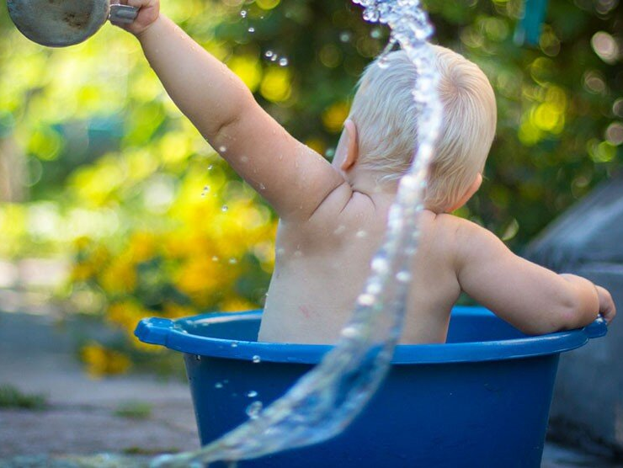
Правила закаливания
3. Систематичность вне зависимости от сезона
Закаливающие процедуры эффективны лишь при условии систематического прове­дения, в любое время года, изо дня в день. В случае систематического проведения за­каливающих процедур вырабатывается ус­ловный рефлекс в виде быстрой реакции кровеносных сосудов на воздействие раз­личной температуры. Адаптация организма к резким колебаниям температуры не созда­ется за несколько дней. Если в дальнейшем условный рефлекс на внешние воздействия не подкрепляется, то он вскоре угасает, а за­тем исчезает. Перерывы в закаливании бо­лее 5 дней у малышей до года снижают приобретенную организмом устойчивость к неблагоприятным воздействиям окружаю­щей среды.

Slide 7
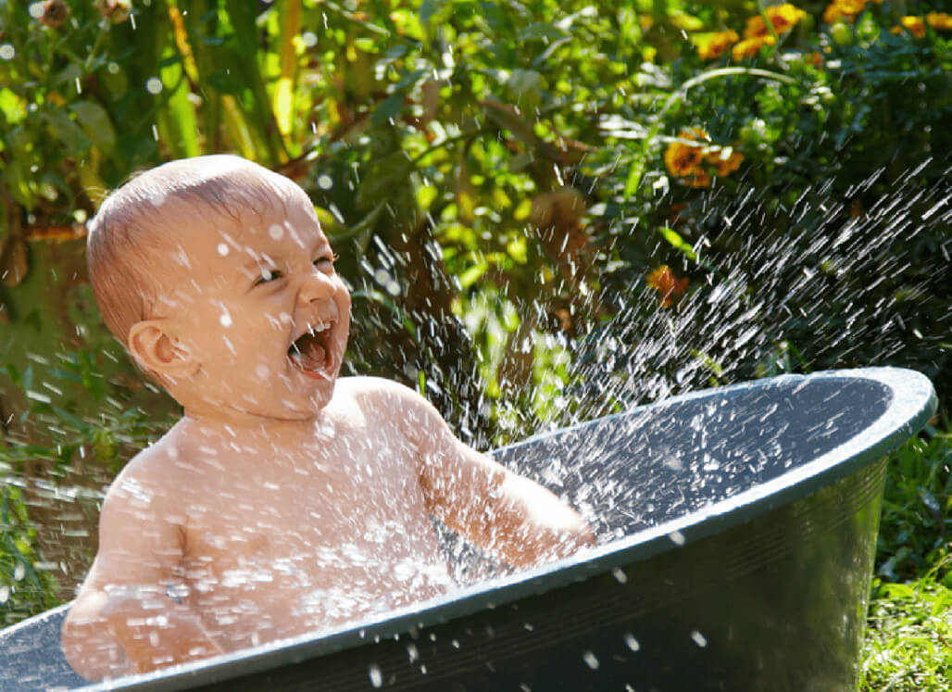
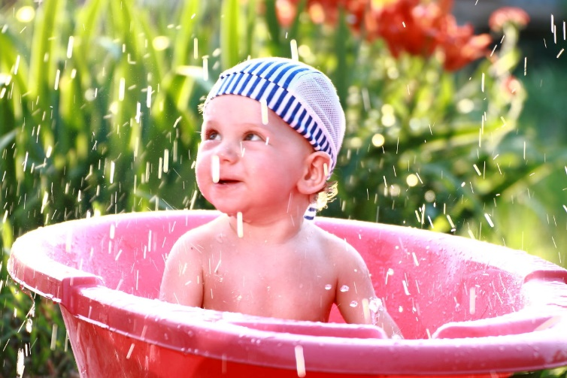
Правила закаливания
4. Закаливание должно проводиться на фоне хорошего настроения малыша
Эмоциональное состояние имеет боль­шое значение в эффективности закалива­ния. Процедуры должны проводиться на фоне положительной настроенности ребен­ка, если же он проявляет беспокойство, ка­призничает, их временно отменяют. Ма­ленькие дети требуют особого внимания и подхода, перед началом закаливающей про­цедуры необходимо создавать такую обста­новку, чтобы у ребенка не появлялось чув­ство страха. Для установления тесного кон­такта процедура должна сопровождаться ласковым разговором с малышом, его под­бадриванием. Когда закаливание доставля­ет малышу удовольствие, оно наиболее эф­фективно.

Slide 8
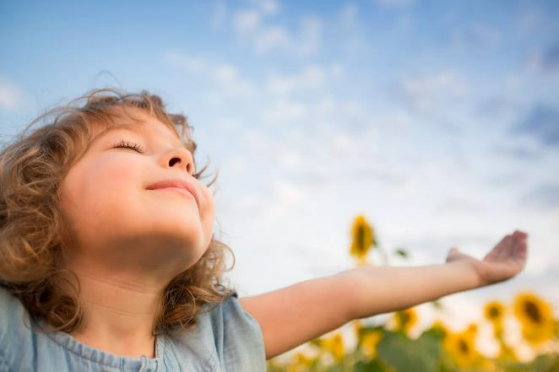
Воздушные ванны
Уважаемые родители!
На прогулке в любое время года необходимо помнить об одежде (по сезону) и удобной обуви

Slide 9
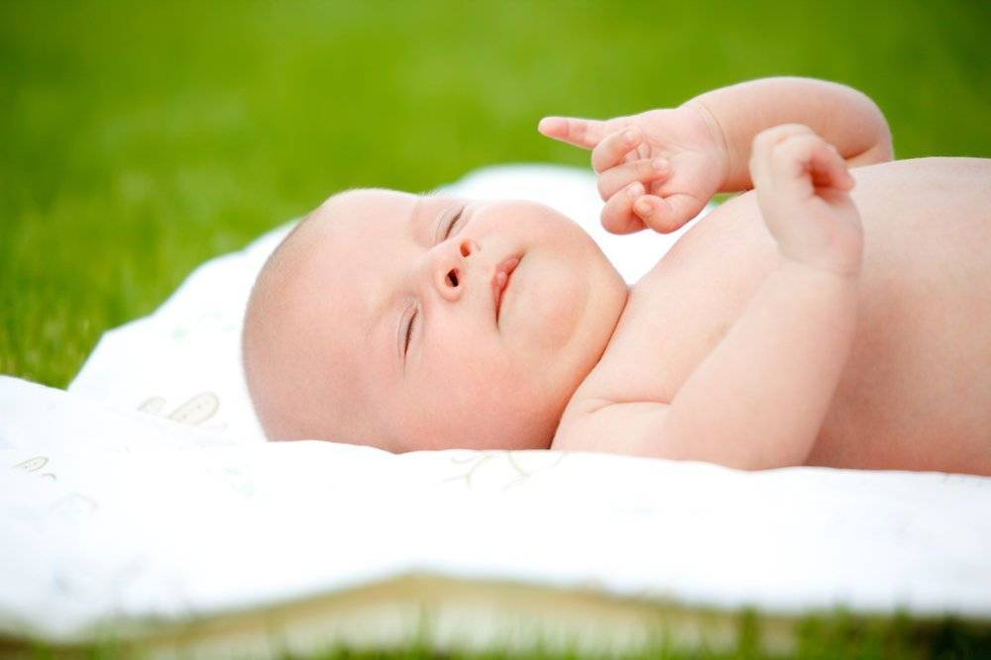
Воздушные ванны
Закаливание воздухом можно проводить в любую погоду, главное – не переохлаждаться!

Slide 10
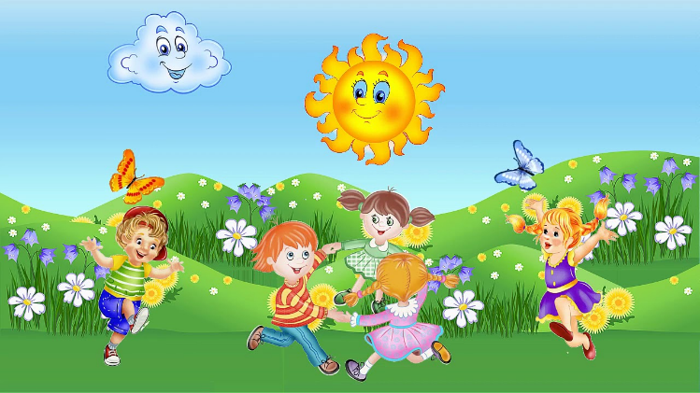
Солнечные ванны
1) Утром при температуре воздуха не ниже +18
2) Под влиянием солнца в организме образуется витамин D, необходимый для роста костей, но нельзя находится под солнцем более 30 минут
3) Не забываем про головной убор
4) Лучше загорать в движении, играя в подвижные игры

Slide 11
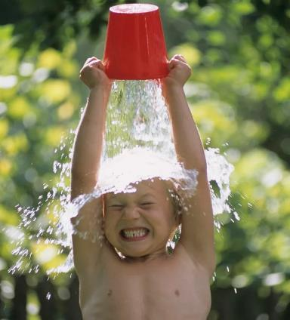
Закаливание водой
Закаливание водой (обтирание, полное или частичное обливание, купание) – наиболее действенный вид закаливания.
Холодная вода оказывает более сильное воздействие на теплорегуляцию, чем воздух. Физиологическое влияние водных процедур на организм представляет собой совокупное действие термических, механических и химических раздражителей (за счёт растворённых в воде минеральных солей и газов).

Slide 12
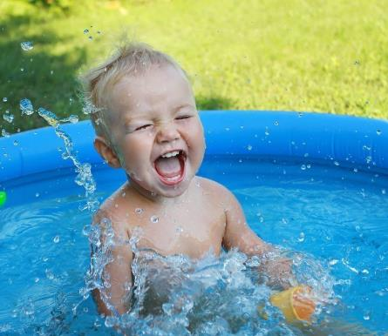
Закаливание водой
1)Умывание лица, шеи, рук до локтя;
2)Наименьшая температура воды 18 – 16 С.
3)Обливание всего тела рекомендуется для подготовки детей к купанию в открытых водоемах.
4)Лучшее время для купания- с 9 до 12 часов и с 16 до 17 часов
Перед купанием необходимо:
1)отдохнуть 15-20 мин;
2)немного согреться на солнце;
3)слегка помассировать тело или проделать ряд движений, чтобы согреться;
4)обсушить кожу (если она потная).

Slide 13
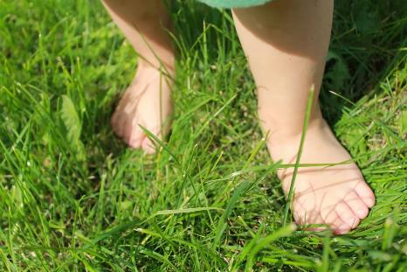
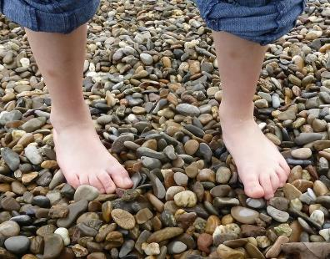
Босохождение
Еще один способ закалки – это прогулки босиком. Что это дает?
1)закаляет, но и стимулирует нервные окончания, находящиеся на стопе;
2)положительно влияет на работу внутренних органов;
3)Является профилактикой, способствует исправлению плоскостопия

Slide 14
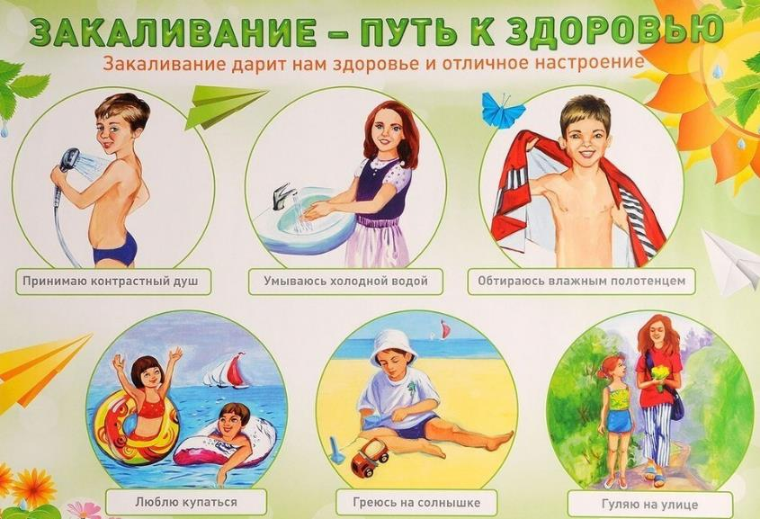
Будьте всегда здоровы!!

